Slide 1

Classificação Inteligente de Documentos Fiscais
Empresas gastam horas organizando notas fiscais.
E se a IA fizesse isso por elas?
Grupo “SEM NOME III”
Equipe: Bernardo Moschen, Alan Oliveira, Christian Souza, Luis Fernando, Robson Klug
Notes:
“Olá, meu nome é Alan Oliveira e junto com minha equipe — Christian Souza, Luis Fernando e Robson Klug — desenvolvemos um projeto para resolver um problema que afeta milhares de empresas diariamente: a desorganização e o retrabalho com documentos fiscais.”

Slide 2




O Problema
Desorganização
Erros Manuais
Tempo Perdido
Documentos fiscais sem sistema
Retrabalho e risco fiscal
Falta de controle efetivo
Notes:
“Hoje, empresas gastam horas tentando organizar notas fiscais sem um sistema eficiente. Isso gera erros manuais, retrabalho, risco fiscal e perda de tempo. Além disso, falta controle efetivo para dar visibilidade sobre os documentos.”

Slide 3



A Solução
Classificação Automática
Separação por tipo: compra, venda, serviço
Geração de Relatórios
Planilhas organizadas automaticamente
Notes:
“A nossa solução é uma plataforma de classificação automática de documentos fiscais com inteligência artificial. O sistema faz:
Classificação automática por tipo de documento: compra, venda, serviço.
Geração de relatórios e planilhas automaticamente organizadas.
Com apenas um clique, empresas transformam pilhas de notas fiscais em informação estruturada e confiável.”

Slide 4
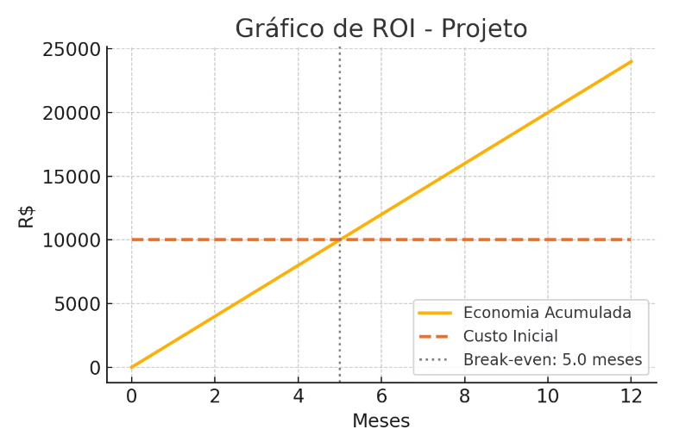
Benefícios e ROI
Benefícios Diretos
Retorno Financeiro
Menos erros e tempo manual
Investimento: R$ 10.000
Organização otimizada
Economia mensal: R$ 2.000
Produtividade elevada
Retorno em 5 meses
Risco fiscal reduzido
Notes:
“Quais os benefícios?
Redução de erros manuais
Organização otimizada
Produtividade elevada
Menor risco fiscal
E o retorno é claro: com um investimento de cerca de R$10 mil, a economia mensal estimada é de R$2 mil, ou seja, o payback vem em 5 meses.”

Slide 5






Público-Alvo e Próximos Passos
Público-Alvo
Empresas de todos os portes
Setores
Contábil, financeiro, administrativo
Profissionais
Autônomos e departamentos internos
Lançamento
Testes
Refinamento e disponibilização
MVP
Validação com empresas reais
Desenvolvimento do protótipo inicial
Notes:
“O público-alvo são empresas de todos os portes, principalmente nas áreas contábil, financeira e administrativa, além de autônomos que lidam com volume de notas.
Nossos próximos passos são:
Construir o MVP e validá-lo com empresas reais.
Ajustar a solução com base no feedback.
Avançar para o lançamento e expansão com novos recursos.”

Slide 6

Fechamento
Transforme pilhas de notas fiscais em organização com apenas um clique.
Parceria
Feedback
Empresas para testes iniciais
Aprimoramento constante
Crescimento
Expansão e novos recursos
Notes:
“Em resumo, o que oferecemos é transformar um processo demorado e cheio de riscos em organização simples, segura e automática. Estamos buscando parcerias para testes iniciais e feedback que nos ajude a crescer.
Muito obrigado pela atenção!”

